Slide 1
Chatbot
Développement d’un chatbot sur Azure

Slide 2


Slide 3

I’m in London find me a flight to Malaysia Feb 22 to Sep 8 for a budget of 6500 dollars please.

Slide 4
I’m in London find me a flight to Malaysia Feb 22 to Sep 8 for a budget of 6500 dollars please.
Do you want to go to Malaysia from London on 2022-02-22 to 2022-09-08 for a budget of 6500.0 ? If yes say 'Yes' if not say 'No'.

Slide 5
Plan
Analyse exploratoire
Application Luis
Automatisation du déploiement
Construction du chat bot
Suivi des performances
Architecture
Conclusion
Demo

Slide 6

01.
Analyse Exploratoire

Slide 7
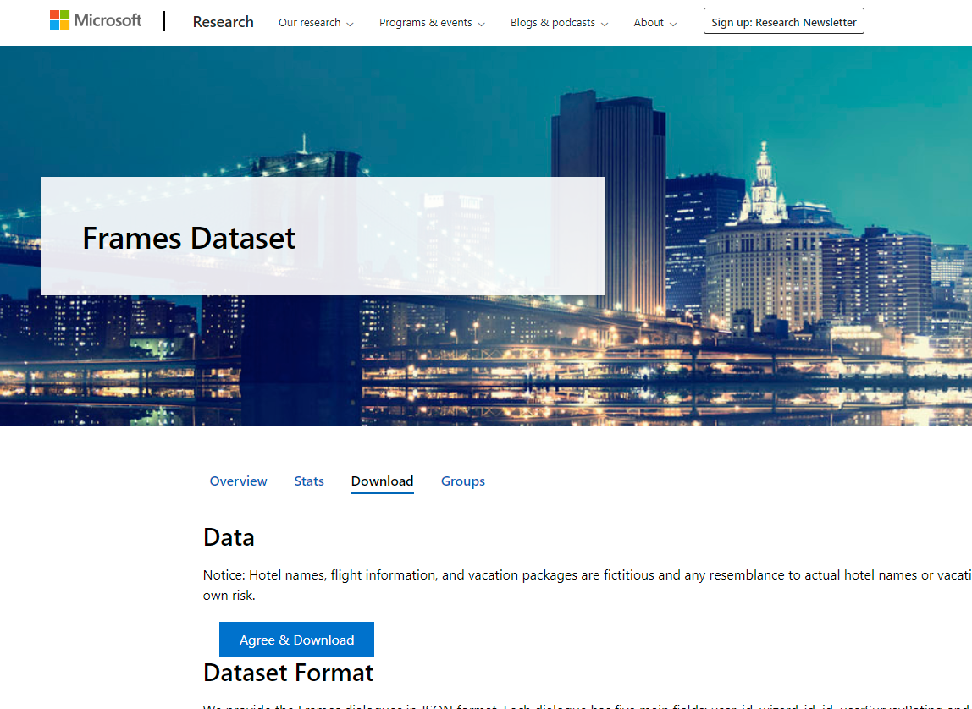
Analyse Exploratoire

Slide 8


Analyse Exploratoire
1369 lignes
5 colonnes

Slide 9
Analyse Exploratoire
user_id
turns
wizard_id
id
labels

Slide 10
Analyse Exploratoire
turns
I’m in London find me a flight to Malaysia Feb 22 to Sep 8 for a budget of 6500 dollars please.
Ville de départ
Ville d’arrivée
Date de départ
Date d’arrivée
Budget

Slide 11
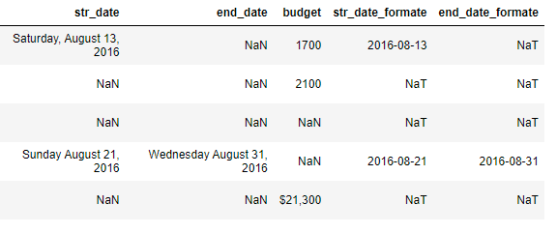
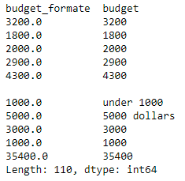
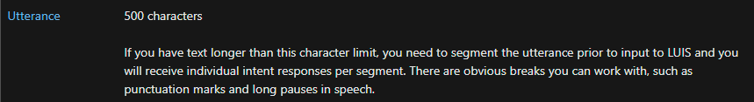
Analyse Exploratoire
Nettoyage

Slide 12
Analyse Exploratoire
Nettoyage

Slide 13
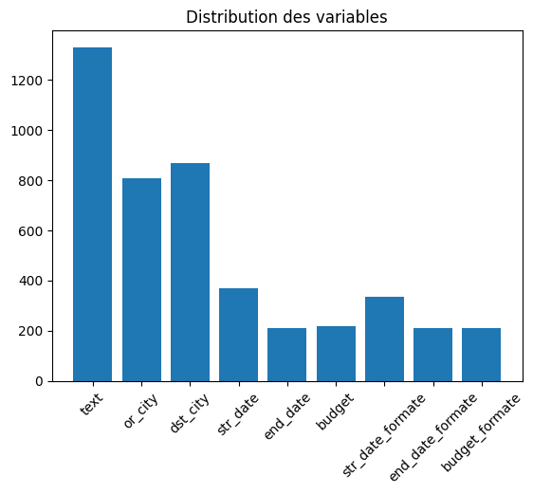
Analyse Exploratoire
Nettoyage
1369 lignes
1124 lignes

Slide 14
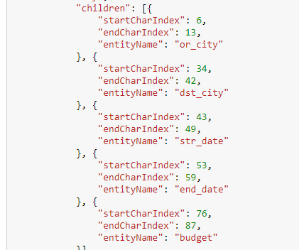

Analyse Exploratoire
Nettoyage | Export
I’m in Tijuana find me a flight to Curitiba Aug 22 to Sept 8 for a budget of 6500 dollars.
Train
Test
Val

Slide 15

02.
Application LUIS

Slide 16
Application LUIS
Language Understanding Intelligent Service

Slide 17
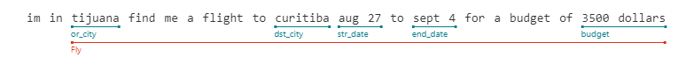
Application LUIS

Slide 18
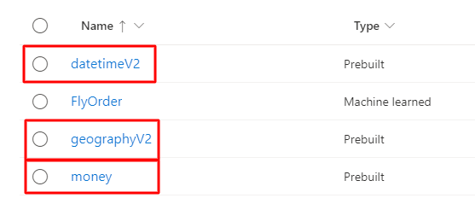
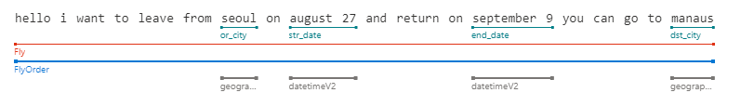
Application LUIS

Slide 19
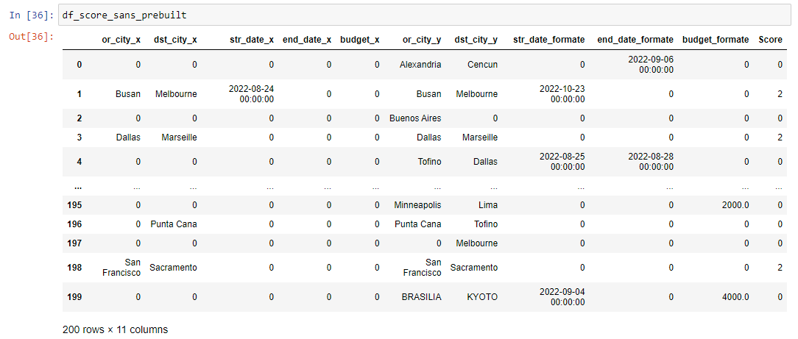
Application LUIS
13,8%
18,6%

Slide 20

03.
Automatisation du Deploiement

Slide 21
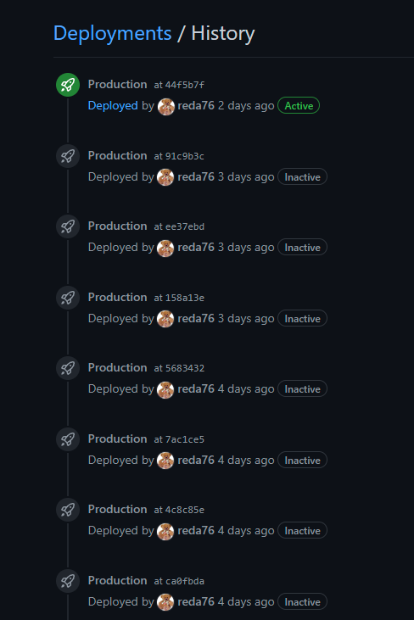
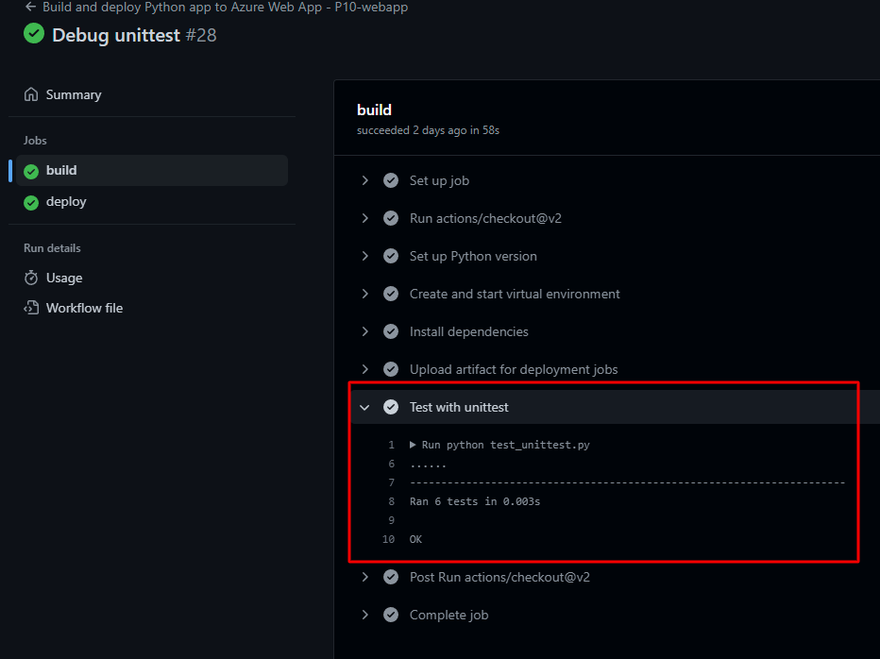
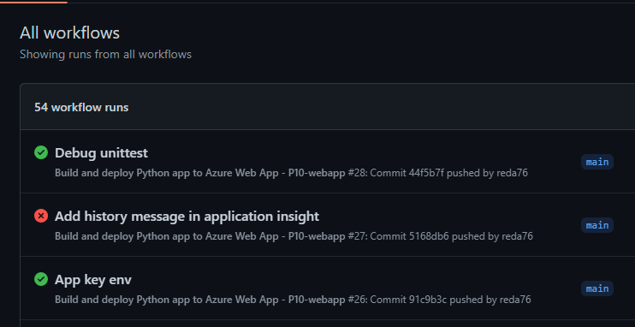
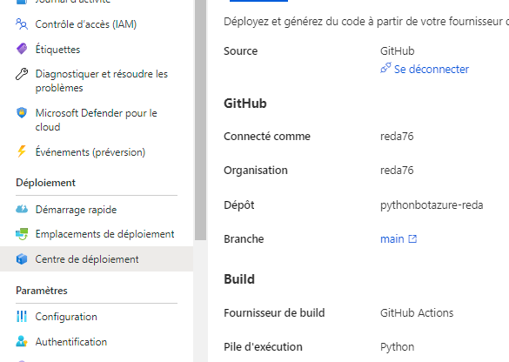
Automatisation du Deploiement

Slide 22
04.
Construction du Chatbot

Slide 23


Construction du chatbot
app.py
extraction.py
luisbot.py
config.py
test_unittest.py

Slide 24
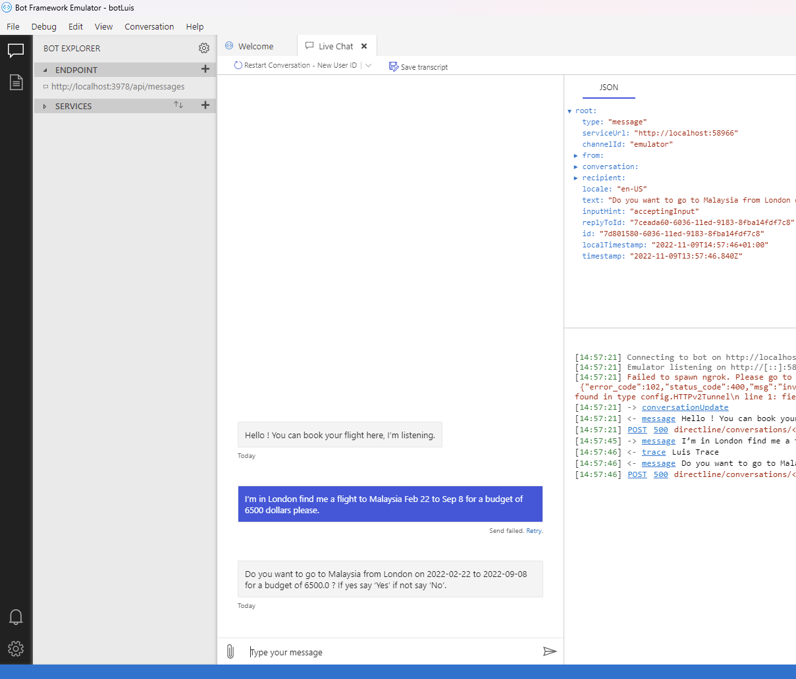
Construction du chatbot

Slide 25

05.
Suivi des performances

Slide 26
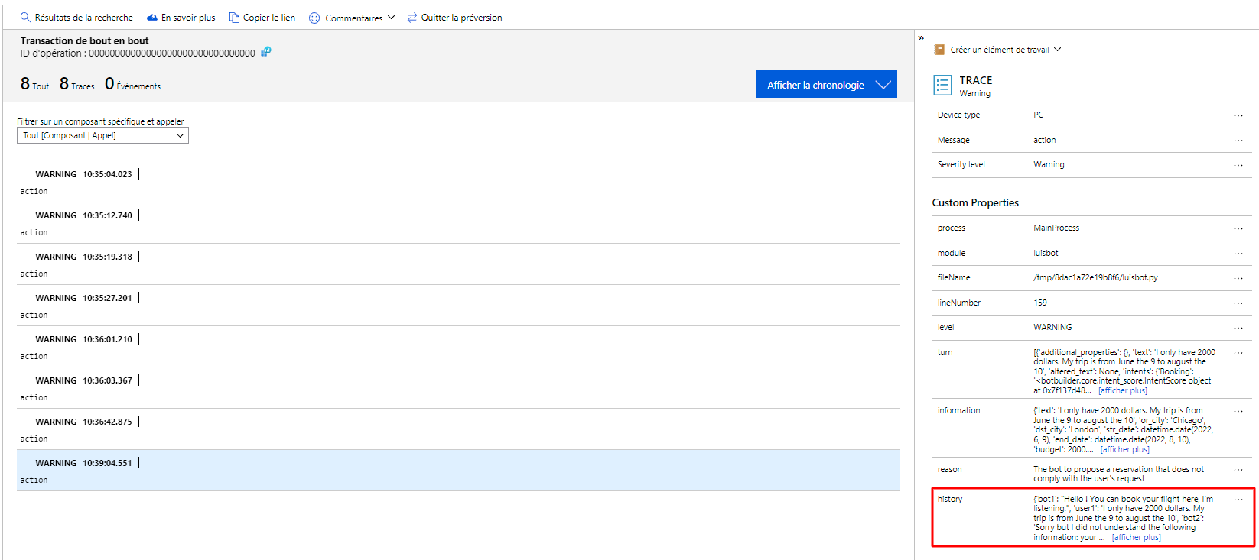
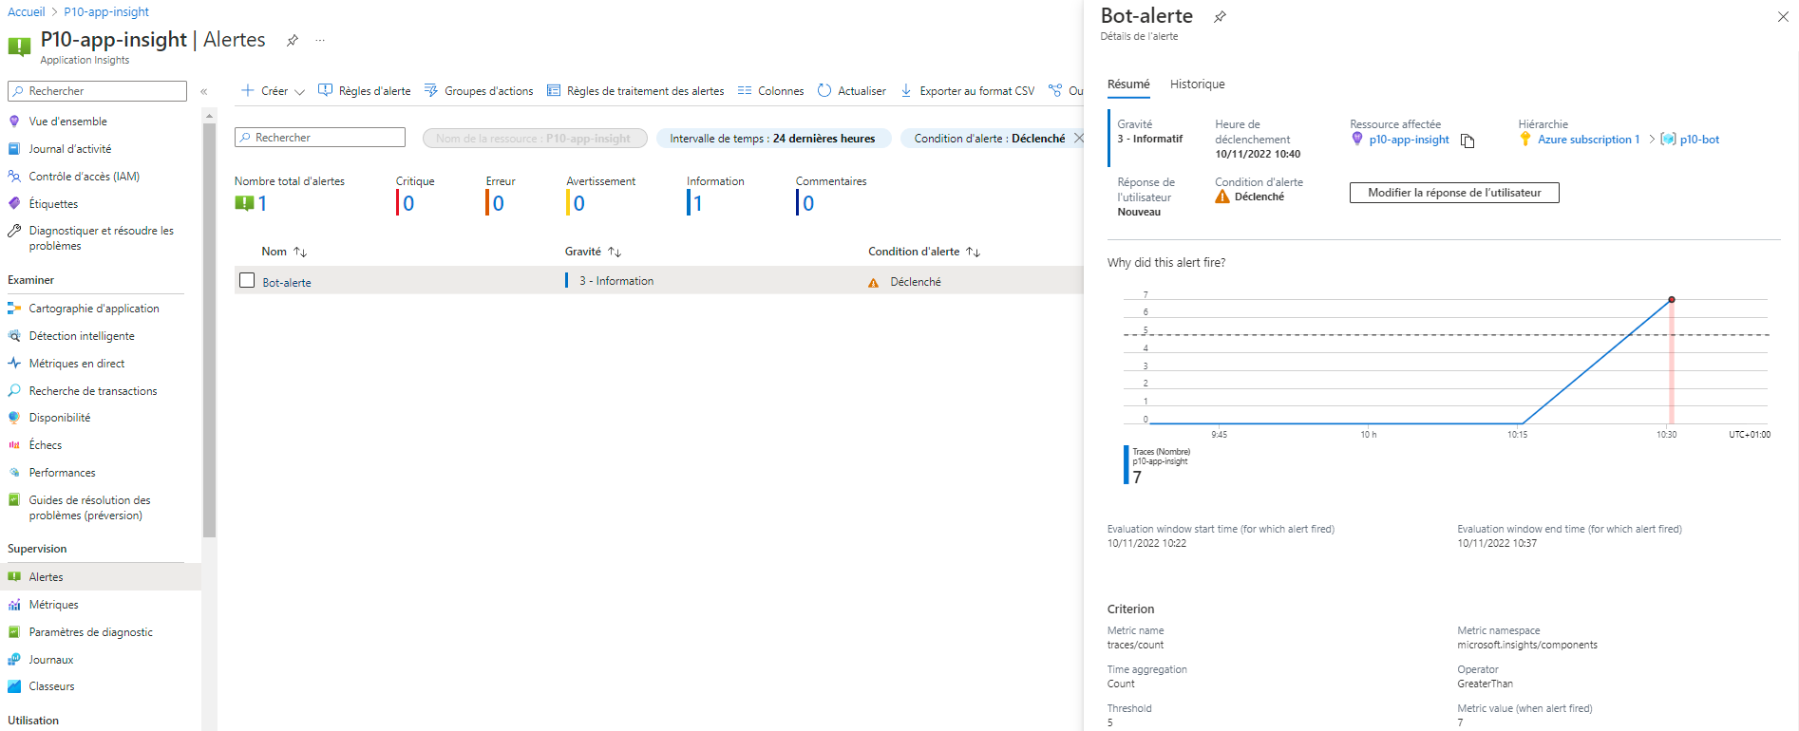
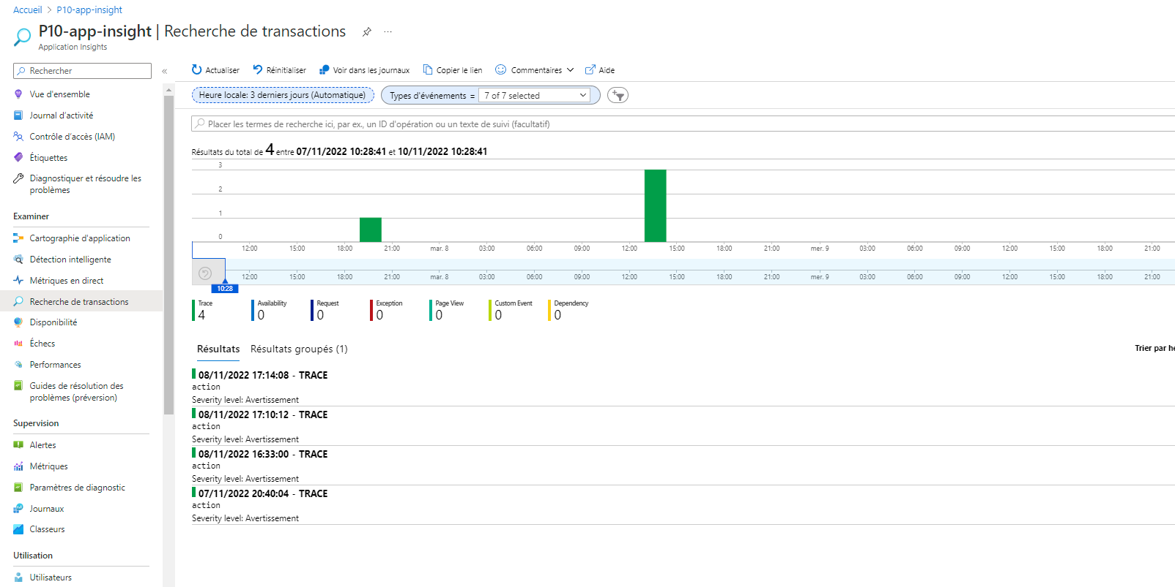
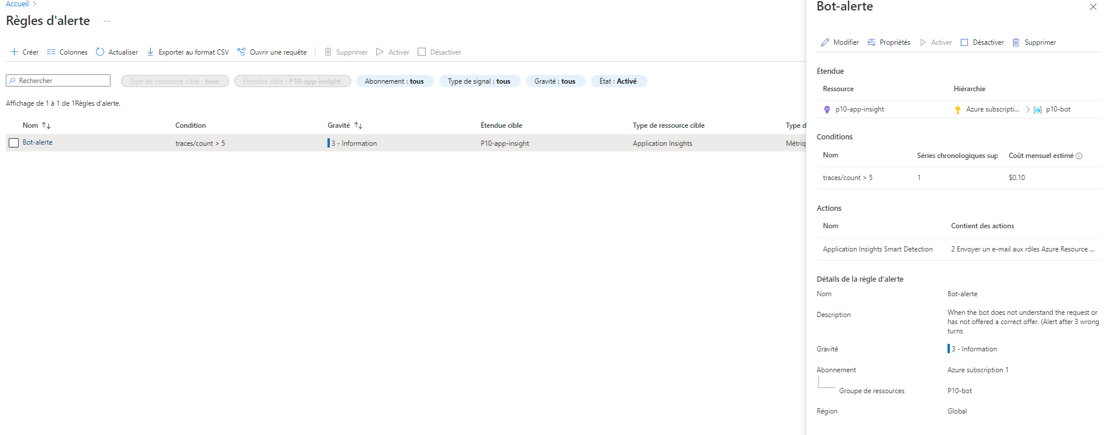
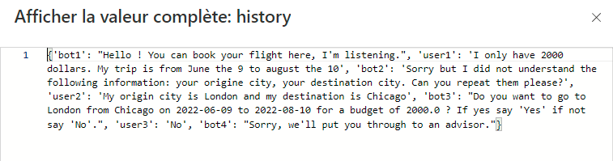
Suivi des performances

Slide 27

06.
Architecture

Slide 28

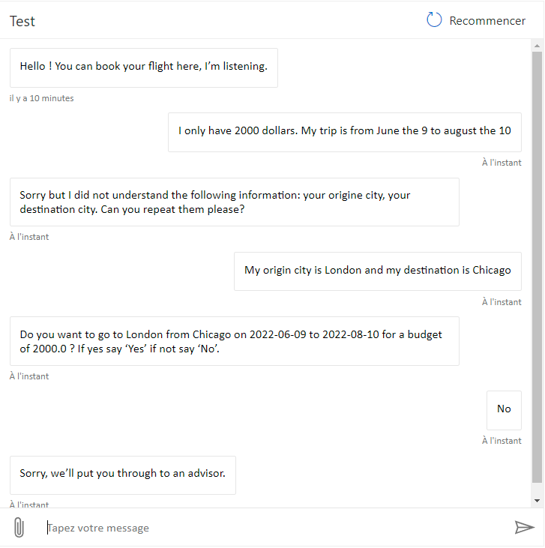



Push
Entrainement
projet
Alerte App Insight
Github /
workflow
LUIS
application
Webapp + Bot Azure + Application Insight
Si non compréhension /
Si mauvaise offre

Slide 29

07.
Conclusion

Slide 30
Conclusion
Amélioration du model Luis
D’avantage de test unitaire
Amélioration du chatbot
Suivi des performances plus poussé
Ajout de plusieurs langues

